Slide 1
El valor de la vida humana y la dignidad de la procreación
Bioética fundamental
DIPAFV
Departamento VIDA

Slide 2

El ser humano es una PERSONA, capaz de pensar y decidir por si mismo

Slide 3

Con posibilidad de desarrollo y realización inmensas, llamado a vivir con Dios en familia por toda la ETERNIDAD.

Slide 4

Existen 2 posibilidades de ser persona: hombre y mujer, iguales en dignidad y derechos, en valor y en posibilidades de realización.

Slide 5

Pero cada uno con su propio modo de ser, su sexualidad, que implica diferencias anatómicas, psicológicas, emocionales, etc.

Slide 6

Todo esto hace que LA PERSONA HUMANA, sea un ser único en el universo, capaz de amar y perdonar, de crear cultura, de buscar soluciones en base a su inteligencia e imaginación, con creatividad y esperanza.

Slide 7
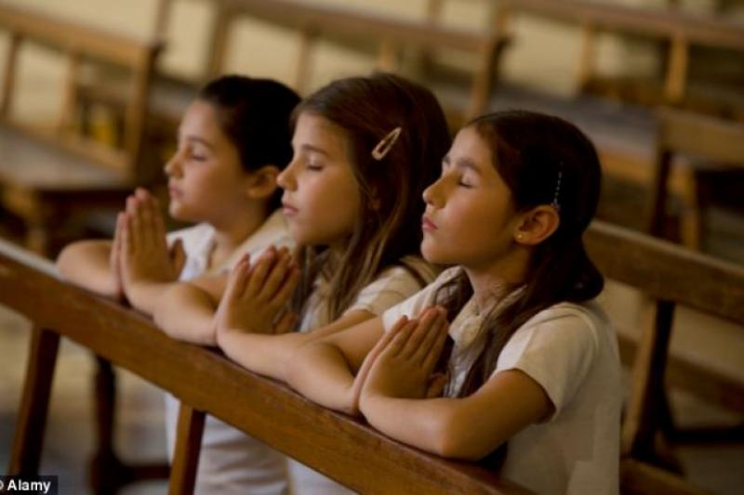
Aunque llamado a realizarse en el tiempo, su destino trasciende las fronteras de lo espacial-temporal, está creado para la ETERNIDAD

Slide 8

Por ello todo lo humano, la sexualidad, el origen y desarrollo de la vida humana, su realización y culminación, debe ser considerado desde la perspectiva, de la DIGNIDAD SAGRADA DE LA VIDA HUMANA.

Slide 9

De la atracción y complementación del hombre y la mujer, nace el matrimonio y la familia. El amor fecundo de los esposos en colaboración con el amor de Dios originan la gran familia humana.

Slide 10
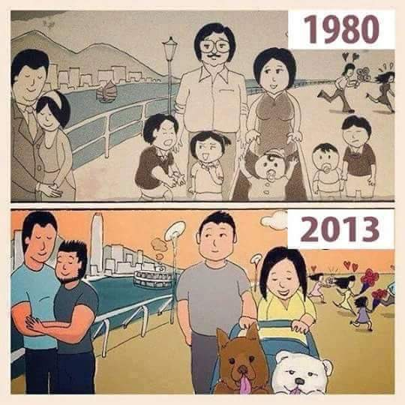
Sin embargo este proyecto que Dios tiene sobre la procreación, el matrimonio y la familia, se encuentra hoy amenazado, ya que…

Slide 11
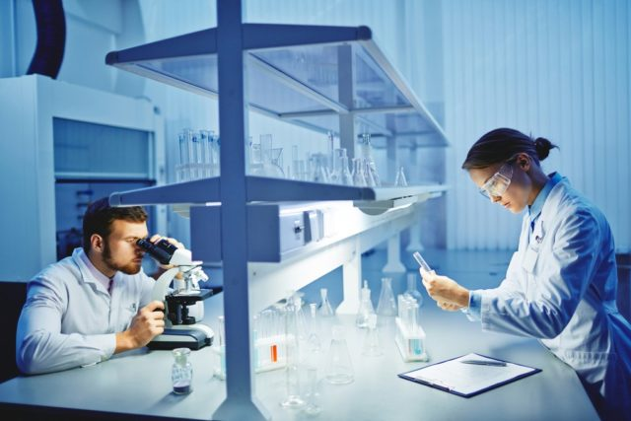
Gracias al progreso de las ciencias biológicas y médicas, el hombre dispone de medios terapéuticos cada vez mas eficaces.

Slide 12

Pero puede también adquirir nuevos poderes, con consecuencias imprevisibles, sobre el inicio y los primeros estadios de la vida humana

Slide 13
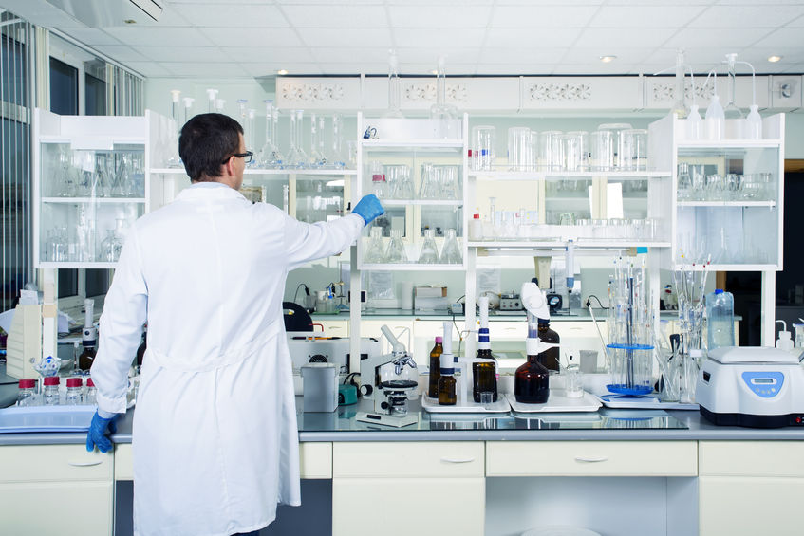
Estos avances tecno-científicos exponen al ser humano a transgredir los limites de un razonable dominio de la naturaleza.

Slide 14

Es por ello que se hace necesario que la Iglesia, madre y maestra, experta en humanidad levante la voz y cumpla su misión al servicio de la civilización, del amor y de la vida.

Slide 15
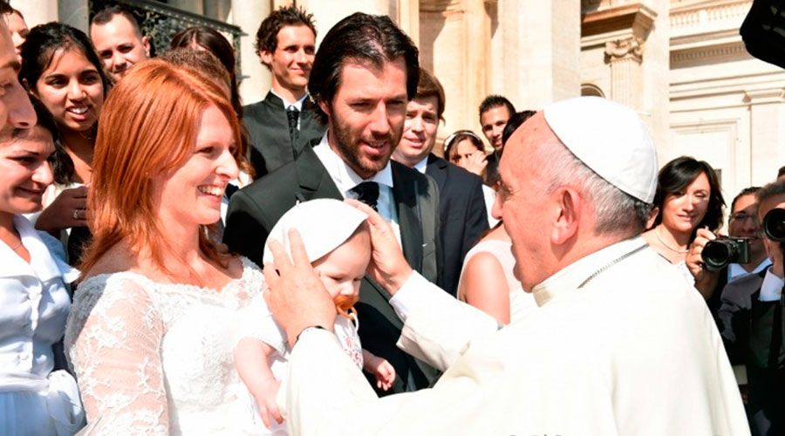
La intervención de la Iglesia, en este campo como en otros, se inspira en el amor, que debe al hombre, al que ayuda a reconocer y a respetar sus derechos y sus deberes.

Slide 16
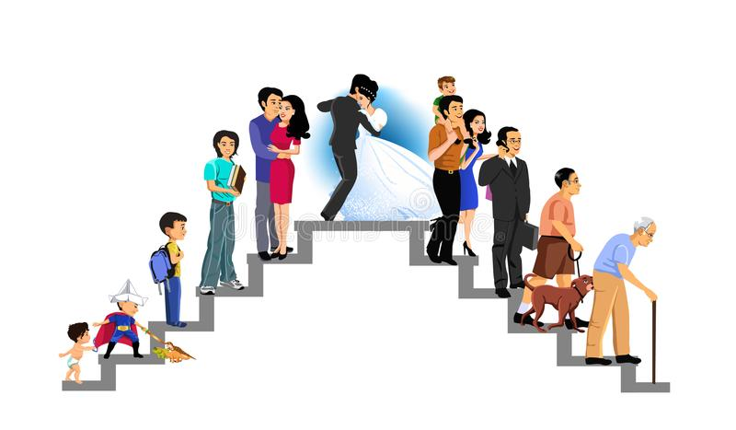
La ciencia y la técnica, no pueden indicar por sí solas el sentido de la existencia y del progreso humano.

Slide 17

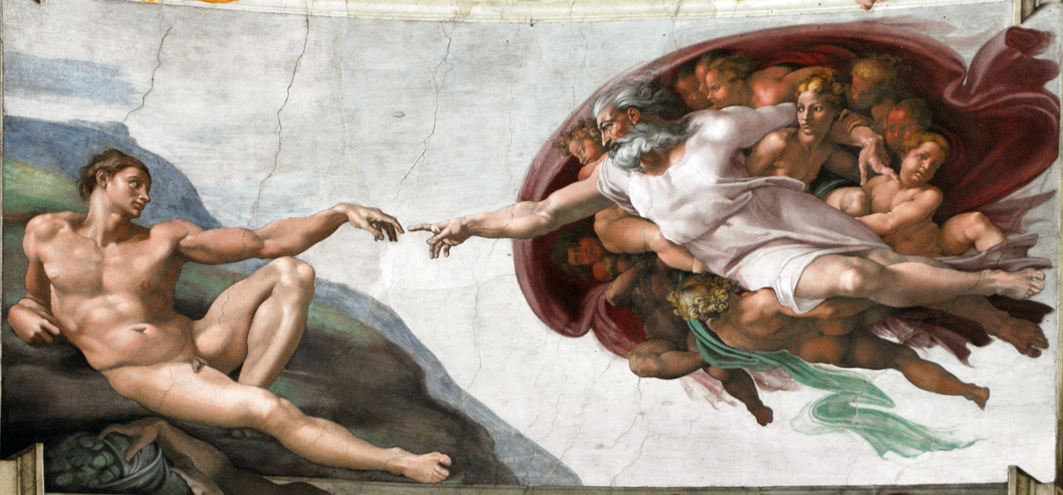
Tanto la ciencia como la técnica deben estar al servicio de la persona humana, de sus derechos inalienables y de su bien verdadero e integral según el plan y la voluntad de Dios

Slide 18

La ciencia sin la conciencia no conduce sino a la ruina del hombre

Slide 19
Antropología e intervenciones biomédicas
Principios fundamentales

Slide 20

Los criterios morales que deben ser aplicados para esclarecer los problemas que hoy día se plantean en el ambiento de la biomedicina, son los siguientes:
La biología y la medicina contribuyen con sus aplicaciones al bien integral de la vida humana cuando desde el momento en que acuden a la persona respetan su dignidad de imagen y semejanza de Dios.
El matrimonio posee bienes y valores específicos de unión y procreación, incomparablemente superiores a los de las formas inferiores de la vida.

Slide 21
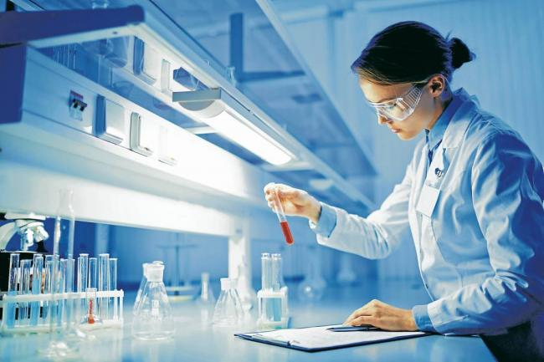
La comunicación de la vida humana posee una originalidad propia, derivada de la originalidad misma de la persona humana, ya que la vida humana es propagada de un modo consciente y responsable
Por ello nadie puede lícitamente usar en este ámbito -de la propagación de la vida humana- los medios o procedimientos que es válido emplear en la genética de la planta y de los animales.

Slide 22
NO TODO LO QUE ES TECNICAMENTE POSIBLE ES MORALMENTE ADMISIBLE.

Slide 23
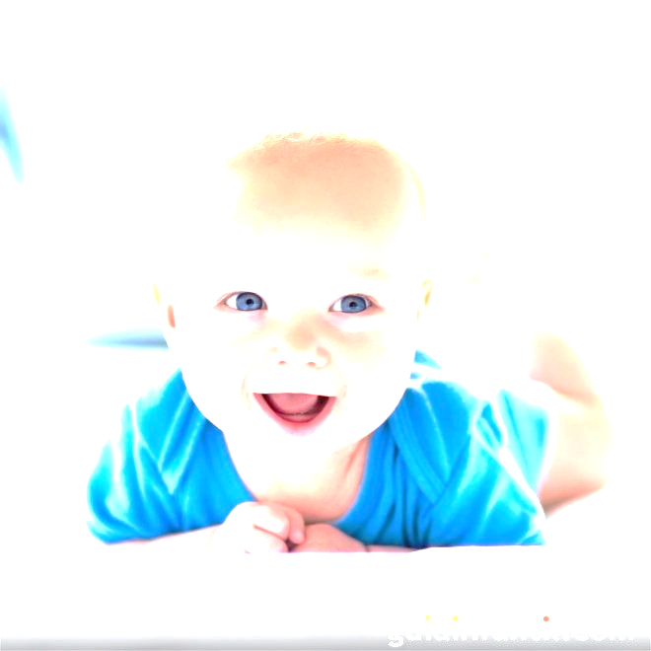
El ser humano es la única creatura en la Tierra que Dios ha querido por sí misma (redimido y llamado a la vida divina) y el alma espiritual de cada hombre es inmediatamente creada por Dios.

Slide 24
La procreación humana presupone la colaboración responsable de los esposos con el amor fecundo de Dios; el don de la vida humana debe realizarse en el matrimonio mediante los actos específicos y exclusivos de los esposos, de acuerdo con las leyes inscritas en sus personas y en su unión

Slide 25
El único lugar y el único momento para que un ser humano sea llamado a la vida humana, es el acto conyugal de los esposos, solo esto es conforme con su dignidad de persona.

Slide 26
El respeto de los embriones humanos

Slide 27
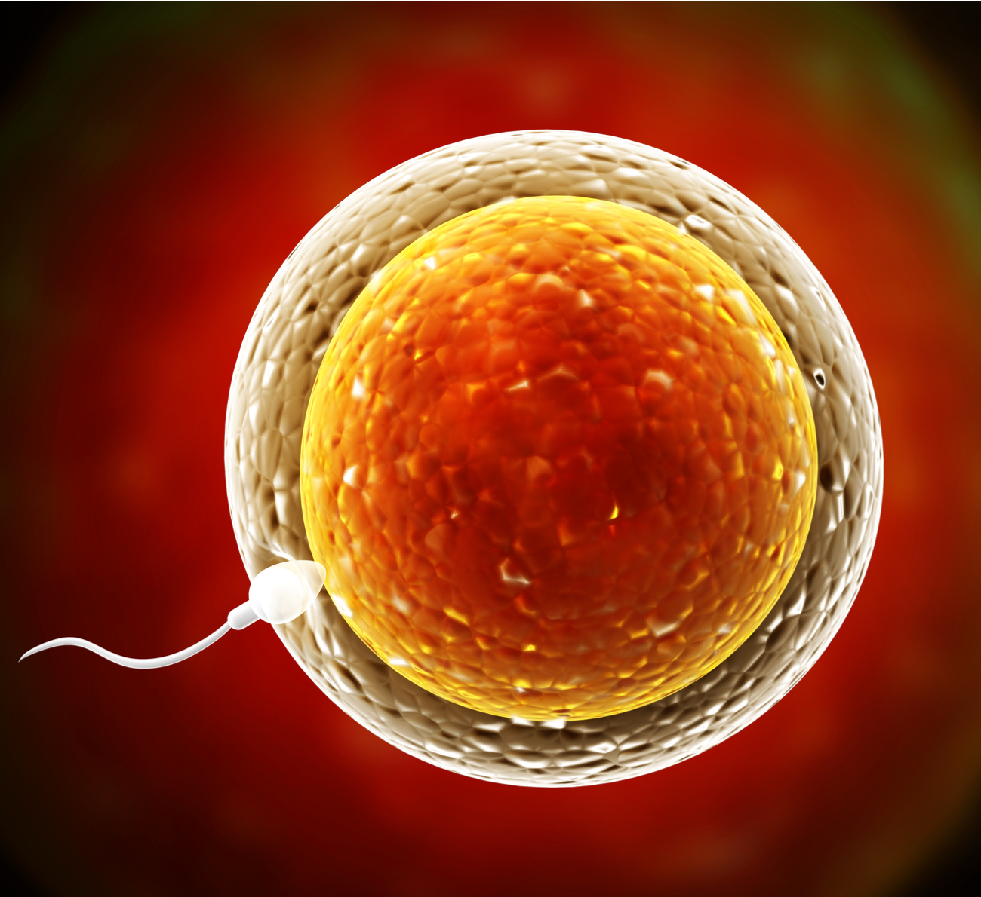
Desde el momento en que el óvulo es fecundado, se inaugura una nueva vida que no es la del padre ni la de la madre, sino la de un nuevo ser humano que se desarrolla por si mismo. Jamás llegará a ser humano si no lo ha sido desde entonces.

Slide 28
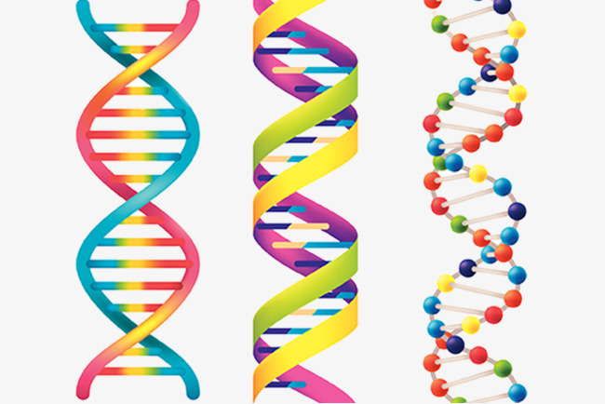
La genética actual otorga una hermosa confirmación. Muestra que desde el primer instante se encuentra fijado el programa de lo que será ese viviente: un ser humano individual con sus características bien determinadas.

Slide 29
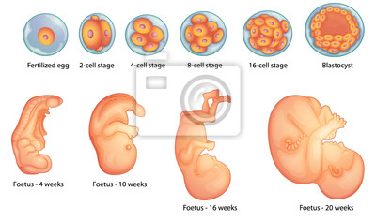
Con la fecundación inicia la aventura de una vida humana, cuyas principales capacidades requieren un tiempo para desarrollarse y poder actuar.

Slide 30
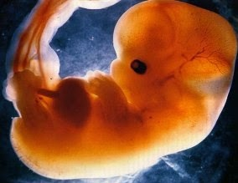
Los actuales conocimientos científicos sobre el embrión humano ofrecen una indicación valiosa para discernir racionalmente una presencia personal desde este primer surgir de la vida humana.

Slide 31
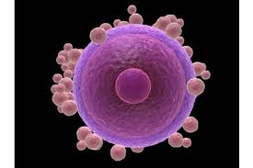
Por ello, el fruto de la generación humana desde el primer momento de su existencia, es decir, desde la constitución del cigoto (óvulo fecundado) exige el respeto incondicionado que es moralmente debido al ser humano en su totalidad corporal y espiritual.

Slide 32
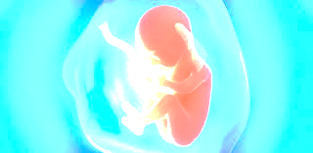
En consecuencia:
El ser humano debe ser respetado y tratado como persona desde el instante de su concepción y, serle reconocido sus derechos como tal, principalmente el derecho la vida.

Slide 33
Un diagnóstico que atestigua la existencia de una malformación o de una enfermedad hereditaria no debe equivaler a una sentencia de muerte (aborto).

Slide 34
Las intervenciones terapéuticas sobre el embrión humano son licitas siempre que respeten la vida y la integridad del embrión que no lo expongan a riesgos desproporcionados, que tengan como fin su curación, la mejora de sus condiciones de salud o su supervivencia individual

Slide 35
Por ningún motivo es válido realizar experimentos sobre embriones o fetos humanos vivos, viables o no, dentro del seno materno o fuera de el. Ni aun con supuestos fines buenos como el avance científico.

Slide 36
La práctica de mantener con vida embriones humanos, in vivo o in vitro, para fines experimentales o comerciales, es completamente contraria a la dignidad humana.

Slide 37
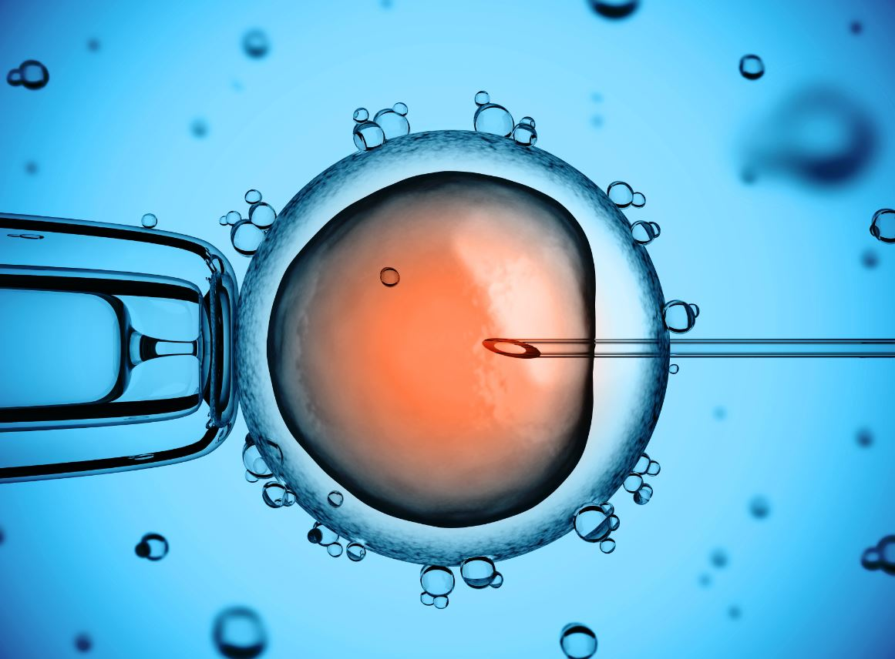
Otros procedimientos contrarios a la dignidad humana del embrión son: los intentos y proyectos de fecundación entre gametos humanos y animales; la gestación de embriones humanos en úteros de animales y la hipótesis y el proyecto de construcción de úteros artificiales para embrión humano.

Slide 38
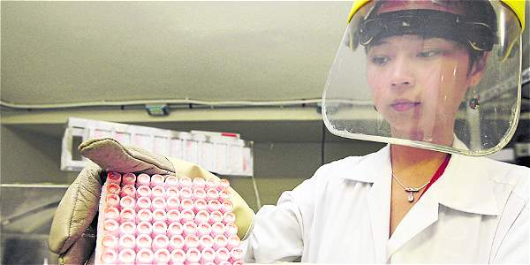
Es también inmoral los intentos de intervenir sobre el patrimonio cromosómico y genético, con miras a la producción de seres humanos seleccionados en cuanto al sexo o a otras cualidades prefijadas (eugenesia)

Slide 39
Intervenciones sobre la procreación humana

Slide 40
La “procreación artificial” y “ fecundación artificial” consisten en emplear diversos procedimientos técnicos encaminados a lograr la concepción de un ser humano por una vía diversa de la unión sexual del varón con la mujer

Slide 41
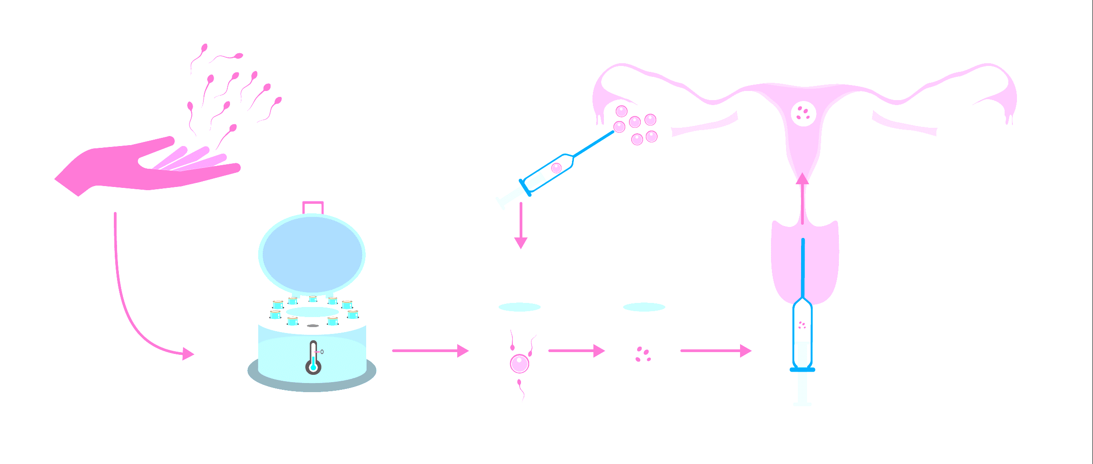
Esta fecundación artificial puede hacerse de dos maneras básicamente:
Heteróloga: es la técnica encaminada a lograr una concepción humana a través de la unión in vitro de gametos extraídos de al menos un donador diverso a los esposos.
Homóloga: es la técnica encaminada al logro de una concepción humana mediante la unión in vitro de gametos de los esposos.
1.-In vitro
FIVET (Fecundación in vitro
y transferencia del embrión)

Slide 42
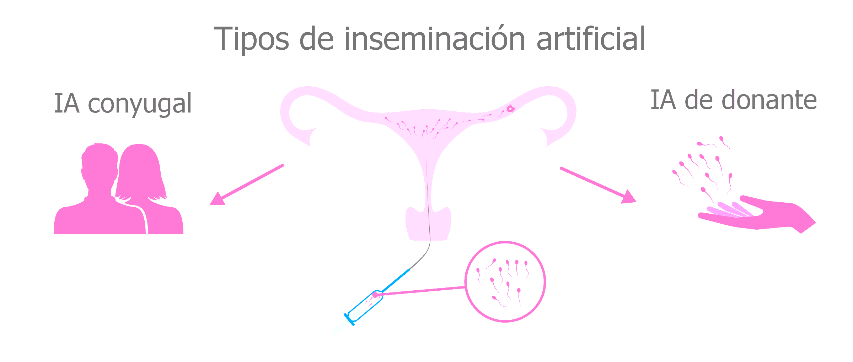
Heteróloga: es la técnica dirigida a obtener una concepción humana mediante la transferencia a las vías genitales de la mujer del semen previamente recogido de un donador diverso del marido.
Homóloga: es la técnica dirigida al logro de una concepción humana mediante la transferencia a las vías genitales de la mujer del semen del esposo
2.- Inseminación artificial

Slide 43
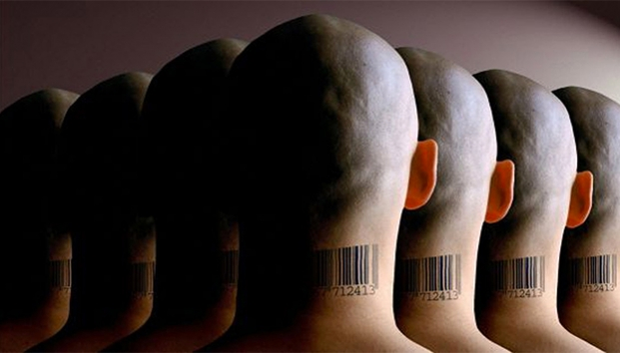
En esta misma perspectiva es posible llevar a cabo la CLONACIÓN HUMANA, la cual consiste en: conseguir copias idénticas de otros organismos, células o moléculas ya desarrollado. La clonación humana específicamente se refiere a aplicar esta copia idéntica a los seres humanos, y se puede dividir principalmente en dos tipos: con fines terapéuticos o con fines reproductivos.

Slide 44

Con estas técnicas es posible llevar a cabo la procreación sin el acto conyugal correspondiente.

Slide 45
Pero también existe la actividad sexual en la vida matrimonial con el rechazo explícito de la procreación.
Esto me parece que es mas frecuente entre los matrimonios.

Slide 46

A partir de la década de los 70´s, se iniciaron campañas publicas con el propósito de disminuir a toda costa la población: “la familia pequeña vive mejor”, “pocos hijos para darles mucho”.

Slide 47

Sin ninguna perspectiva ética, con el único propósito de cumplir a toda costa el objetivo de disminuir el índice de nacimientos

Slide 48
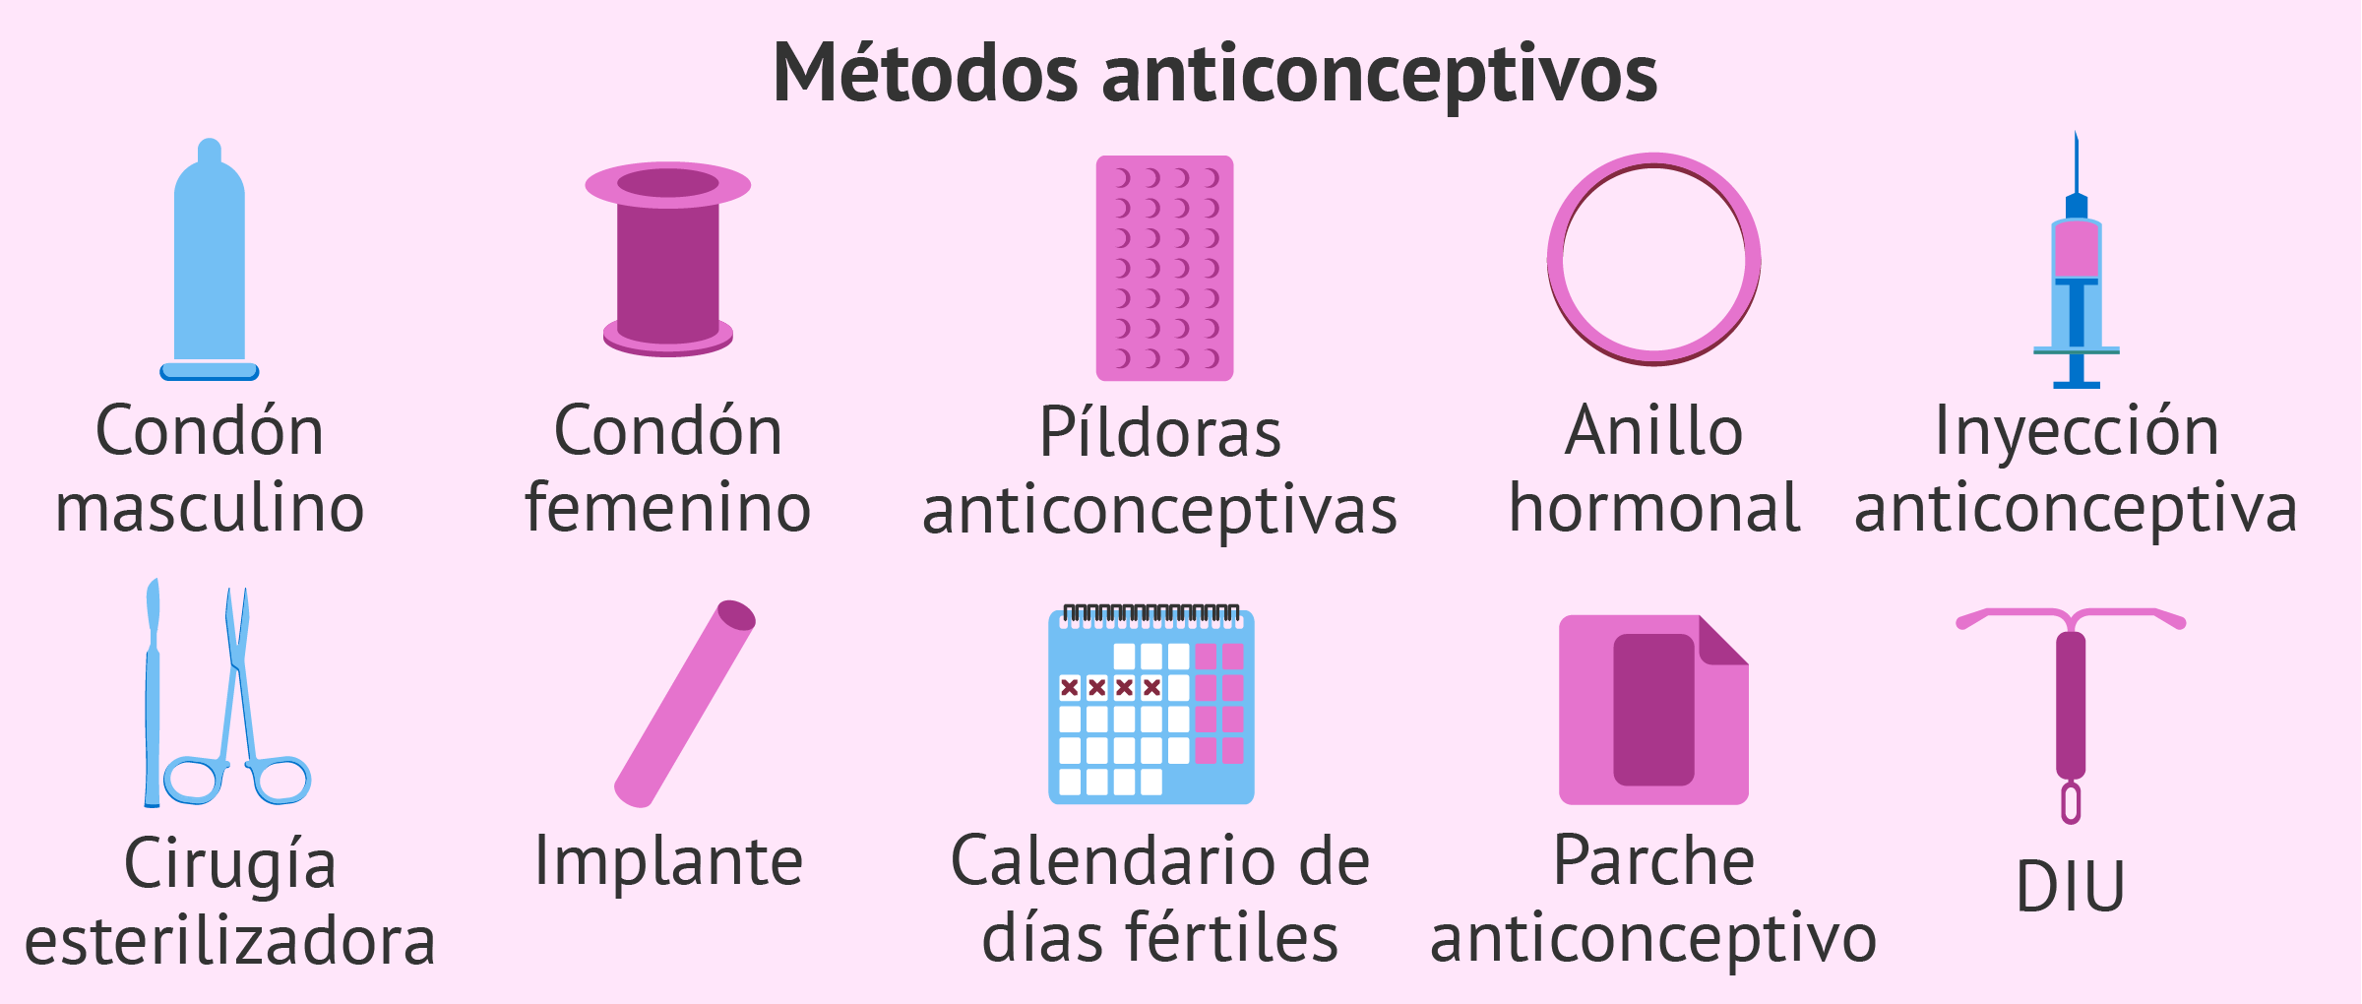
De este modo se han producido y utilizado durante décadas los contraceptivos o anticonceptivos de todo tipo: pastillas, parches, condones, el DIU, etcétera.

Slide 49

También el aborto, como método de regulación de la natalidad, ha sido recomendado por organismos internacionales y usado por miles de mujeres en el mundo. De tal modo que podríamos llamarlo un holocausto legal actual.

Slide 50
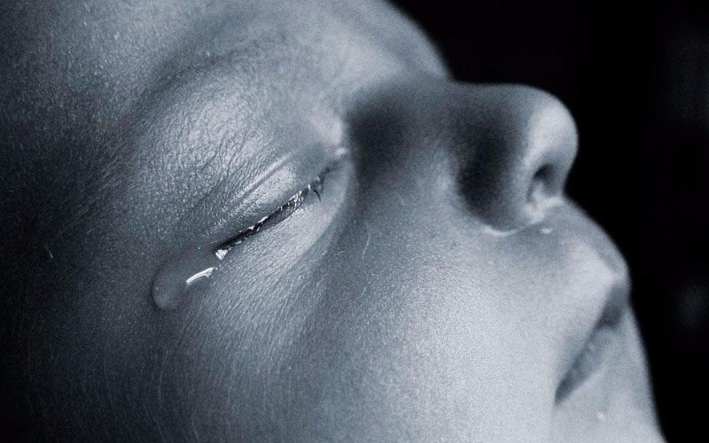
EL ABORTO ES UN CRIMEN TERRIBLE QUE SUPRIME LA VIDA HUMANA QUE DIOS HA OTORGADO Y QUE ES UN DERECHO NATURAL

Slide 51

Tanto la reproducción humana sin sexualidad como la sexualidad sin reproducción humana son contrarias al proyecto de Dios sobre la persona, el matrimonio y la familia, por las siguientes razones:

Slide 52
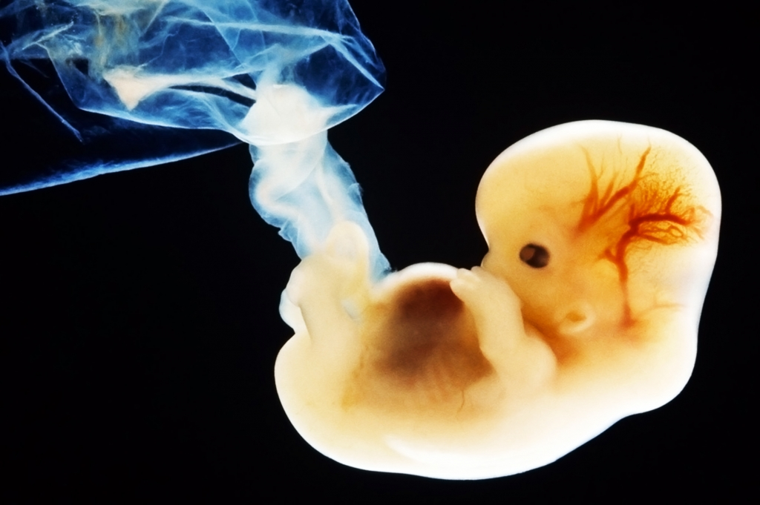
Separan el aspecto unitivo y procreativo que el acto conyugal tiene.
En el caso de la fecundación in vitro se producen embriones “de más”, y se elige el más adecuado, los otros son desechados, congelados o conservados como material biológico disponible.
Se sustituye el acto conyugal
por un acto técnico.

Slide 53
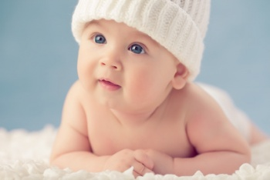
UN HIJO ES UN DON, NO UN DERECHO, NO SE PUEDE HACER LO QUE SEA CON TAL DE TENER UN HIJO

Slide 54
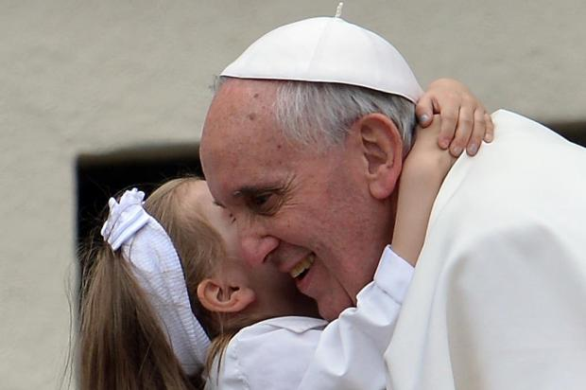
El avance tecno-científico abre cada vez mayores posibilidades positivas respecto al desarrollo y cuidado de la vida humana, pero también de “manipulación” indebida de la naturaleza.
Ante ello la Iglesia reafirma su postura en defensa de la persona humana y de la sociedad y confirma su doctrina permanente en la siguientes…

Slide 55
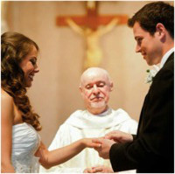
CONCLUSIONES:
Todo ser humano debe ser acogido siempre como un don y bendición de Dios. Solo es verdaderamente responsable, para con quien ha de nacer, la procreación que es fruto del matrimonio

Slide 56
CONCLUSIONES:
La procreación de una nueva persona, en la que el varón y la mujer colaboran con el poder del creador, deberá ser el fruto y el signo de la mutua donación personal de los esposos, de su amor y de su fidelidad.

Slide 57

El hijo tiene derecho a ser concebido, llevado en las entrañas, traído al mundo y educado en el matrimonio: solo a través de la referencia conocida y segura a sus padres, pueden los hijos descubrir la propia identidad y alcanzar la madurez humana

Slide 58
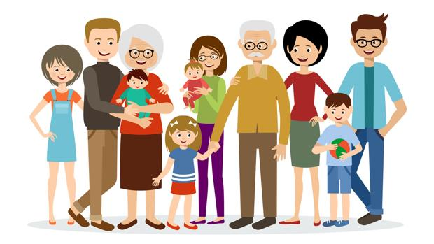
La vitalidad y equilibrio de la sociedad exigen que los hijos vengan al mundo en el seno de una familia y que ésta se encuentre establemente fundamentada en el matrimonio.

Slide 59

Cuando los matrimonios enfrentan circunstancias que hagan imposible o muy difícil concebir un hijo, por diversas razones (cuestiones económicas, de salud, de vivienda, etc.).

Slide 60

Es posible recurrir a los métodos naturales(Billings, ritmo, basados en la observación de la ovulación) para espaciar los nacimientos de los hijos

Slide 61

Los métodos naturales no dañan la salud e integran el amor matrimonial en un proyecto de consideración de los cónyuges entre si(que supone el dominio y la castidad) y de conocimiento de sus personas, emociones, aspiraciones, etc.

Slide 62
La tradición de la Iglesia y la reflexión antropológica reconocen en el matrimonio y en su unidad indisoluble el único lugar digno de una procreación, verdaderamente responsable y acorde con la dignidad humana.

Slide 63
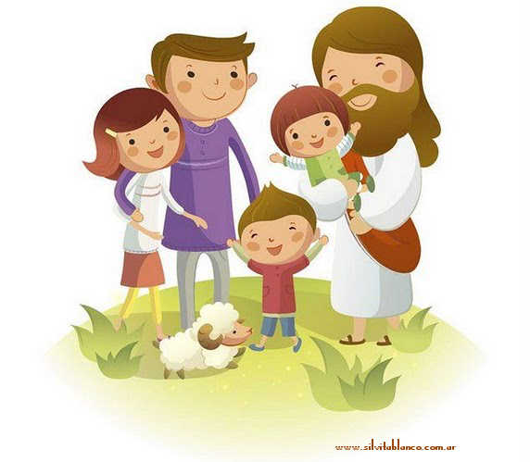
¡HAGAMOS REALIDAD EL PROYECTO DE AMOR DE DIOS SOBRE LA HUMANIDAD!
GRACIAS

